Slide 1
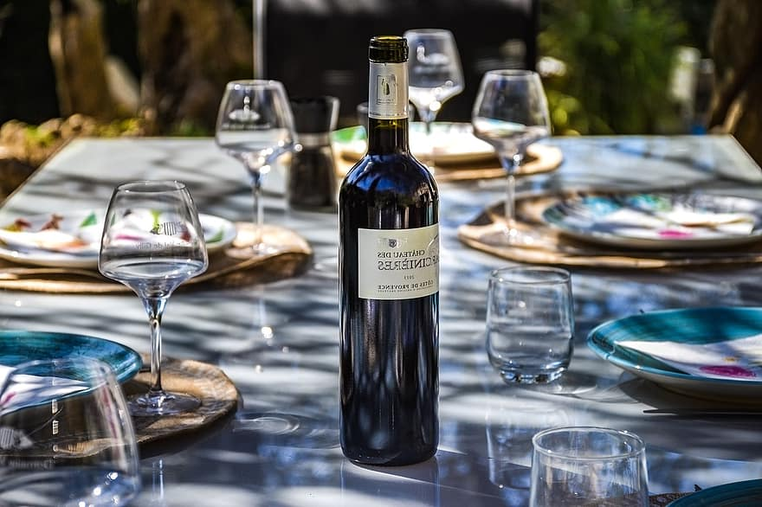
À table !!!
manger
faire les courses
aller au restaurant
déguster
passer un bon moment…

Slide 2
discutons de nos habitudes alimentaires
Est-ce que vous prenez un petit-déjeuner le matin ?
Qu’est-ce vous mangez au petit-déjeuner ?
Combien de repas faites-vous par jour ?
Mangez-vous de la même façon à l’université et chez vous ?
Qu’est-ce qui est différent ?
Quel est votre repas préféré ?
Votre aliment préféré ?
Aimez-vous manger, cuisiner ?
Aidez-vous votre famille à cuisiner ? faire les courses ?

Slide 3
plat préféré du groupe
vous faites les courses à Monoprix.
Qu’est-ce que vous achetez pour votre plat préféré ?
Activité groupes - partage oral

Slide 4
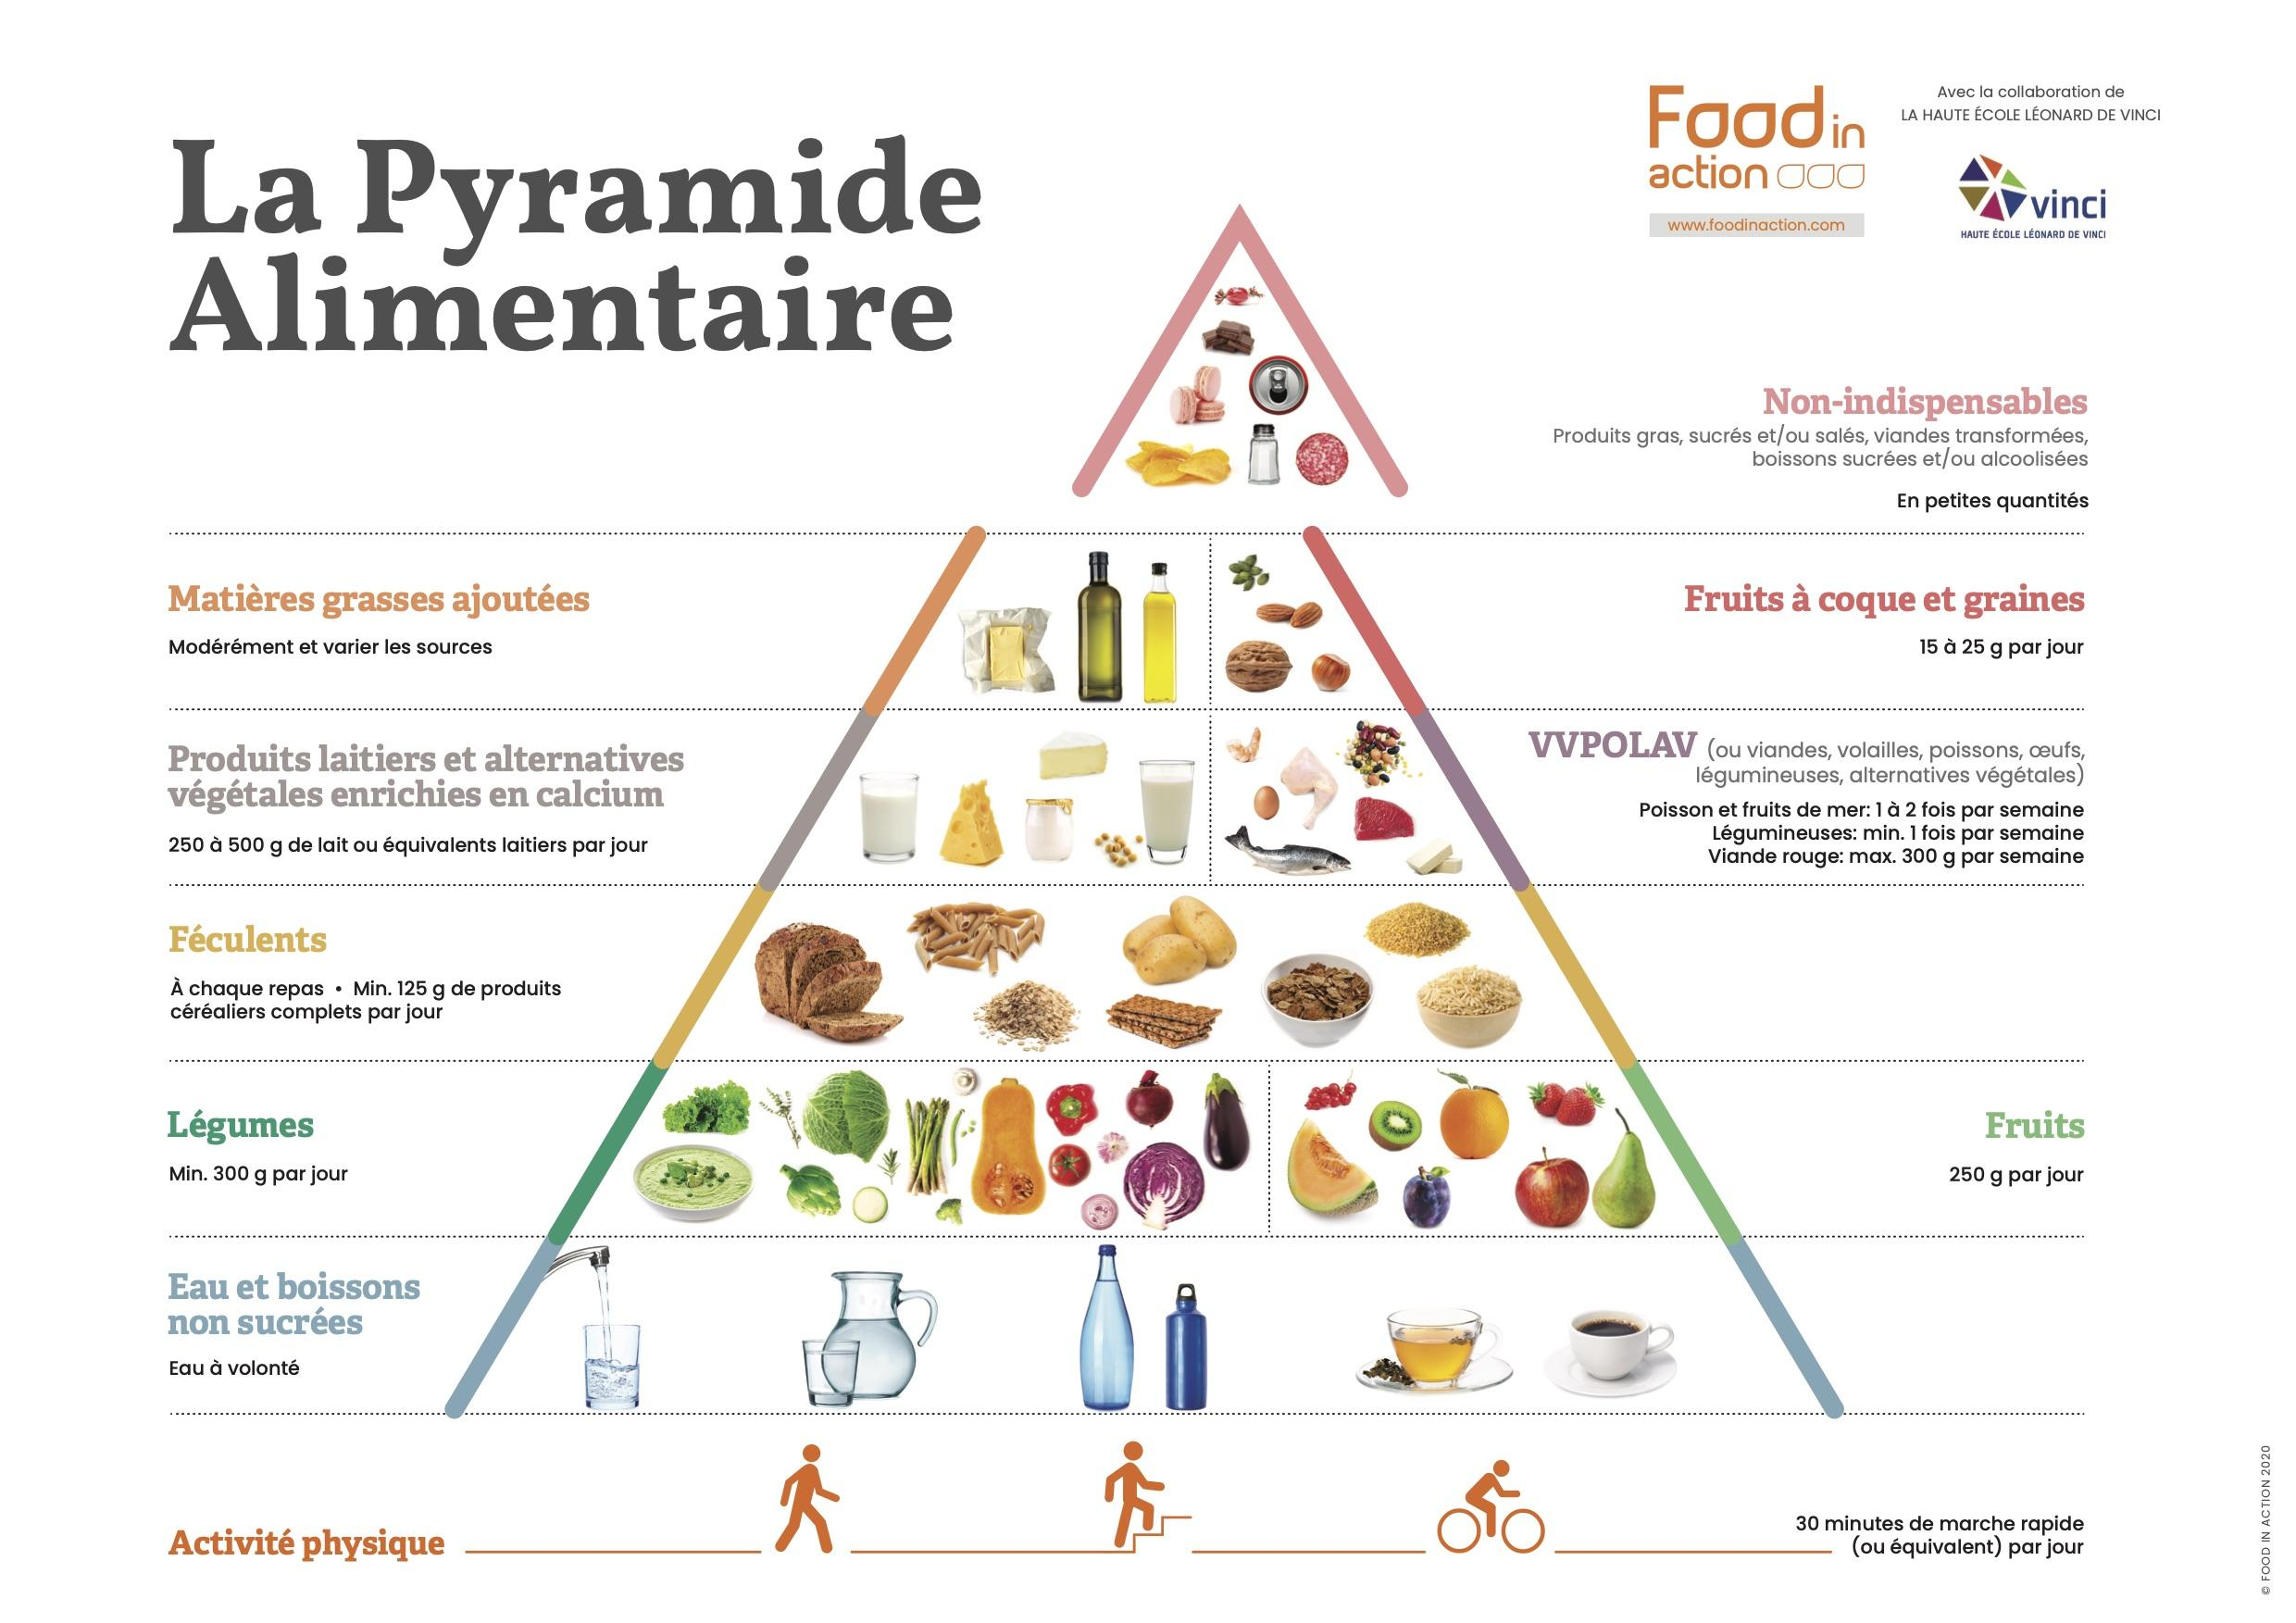

Slide 5
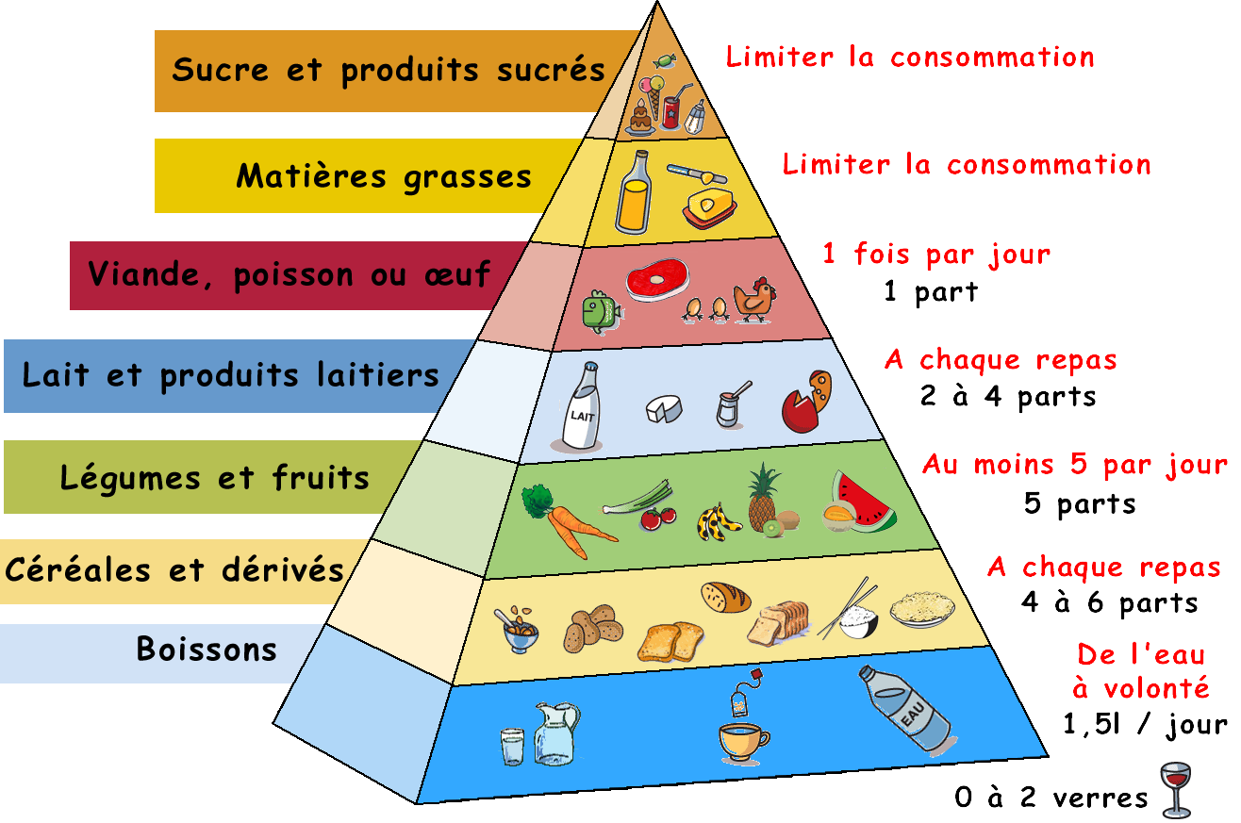

Slide 6
les verbes en ER, avec changement orthographique
préférer, espérer, répéter
je préfère | nous préférons
tu préfères | vous préférez
il/elle préfère | ils/elles préfèrent
passé composé : j’ai préféré, j’ai espéré, j’ai répété
acheter
j’achète | nous achetons
tu achètes | vous achetez
il/elle achète | ils/elles achètent
passé composé : j’ai acheté

Slide 7
les verbes en ER, avec changement orthographique
appeler
j’appelle | nous appelons
tu appelles | vous appelez
il/elle appelle | ils/elles appellent
passé composé : j’ai appelé
manger, nager
je mange | nous mangeons
tu manges | vous mangez
il/elle mange | ils/elles mangent
commencer
je commence | nous commençons
tu commences | vous commencez
il/elle commence | ils/elles commencent
passé composé : j’ai mangé
passé composé : j’ai commencé

Slide 8
les verbes de préférence et les aliments
J’aime le thé.
Tu préfères le chocolat ou la vanille?
Il adore l’ananas.
Nous n’aimons pas beaucoup les fruits.
Avec les verbes de préférences,
on utilise les articles définis le, la, l’, les

Slide 9
les aliments et les articles-I
combien | article | exemples
articles indéfinis ou nombres
ça se compte | un, deux, six des | je mange un yaourt j'ai acheté six bananes il y a des oeufs dans le frigo
articles partitif (une partie de)
ça ne se compte pas | de la de l' du des | j'ai mis de la confiture sur ma tartine je bois de l'eau à tous les repas je mange du pain au petit déjeuner il y a des haricots dans le saladier
ça se mesure ça s'estime (à peu près) phrase négative | de/d' | tu prends un bol de farine j’ai acheté trois gousses d'ail il prend un peu de café avec beaucoup de sucre je n'ai pas de beurre ni d'œuf
avec les verbes suivants : manger, prendre, boire, avoir, acheter

Slide 10
faire les courses
Où faire les courses ?
  je vais à la boulangerie pour acheter du pain.
  je vais à la crèmerie/fromagerie pour acheter du fromage.
  je vais à l’épicerie pour acheter de la confiture.
  Je vais à la boucherie pour acheter de la viande.
  Je vais à la charcuterie pour acheter du saucisson.
  Je vais au marché pour acheter des légumes.
  Je vais aux halles pour acheter du poisson.

Slide 11
les aliments et les articles-II
en général
en particulier
J’aime le saucisson.
Elle adore la confiture.
Il préfère l’emmental.
Nous détestons les fraises.
le, la, l’, les : articles définis
avec les verbes de préférences, aimer, adorer, préférer, détester.
Tu me passes le sel ?
Ils ont mangé toutes les fraises !
pour un aliment visible ou déjà identifié dans le contexte (à table, dans une recette…).
pour les noms des repas :
En général, on mange, on prend
le petit-déjeuner à 7h30
le déjeuner à 12h30
le goûter à 16h00
le diner à 19h30
Mais attention,
au petit-déjeuner/déjeuner, goûter, dîner, je mange….

Slide 12
les aliments et le pronom EN
pourquoi ? éviter la répétition dans les expressions de quantité
il y a combien de yaourts dans le frigo ?
  il y en a six.
combien veux-tu de tomates au marché ?
  j’en veux une livre.
  je n’en veux pas.
As-tu une clé pour la valise ?
  oui j’en ai une.
J’aime manger des fruits.
  Et toi, tu aimes en manger ?
EN est placé avant le verbe (phrase affirmative et négative)
Exceptions : devant le verbe à l’infinitif quand il y a deux verbes (aimer manger)

Slide 13
Les plats francophones
Jeu-J’ai grandi en France si….lien
Une recette de ratatouille - lien
Le tour du monde des saveurs
le canard laqué en Chine
le thiéboudiène au Sénégal
les mets surprenants de Bangkok
le pesto en Italie
le curry en Inde

Slide 14
les pronoms COD
Pourquoi : le pronom COD remplace l’objet (fonction) du verbe. On pose la question qui ou quoi pour trouver l’objet.
Est-ce qu’il met la table ?
  oui il la met.
  non il ne la met pas.
Marc, je t’ai vu hier comme je te vois aujourd’hui.
Allez-vous laisser le pourboire sur la table ?
  oui nous allons le laisser sur la table.
Moi, tu peux me mettre à côté de Luc, et Marie et Rose, je vous mets en face de Lucie.
  devant le verbe conjugué au présent
  devant l’auxilaire au passé composé
  devant l’infinitif au futur proche ou dans les expressions avec deux verbes
Activité en ligne
singulier | pluriel
me, m’ | nous
te, t’ | vous
le, la, l’ | les

Slide 15
les verbes avec un COD
aimer qn/qch Tu aimes les fêtes !
adorer qch Elle adore le ski.
attendre Tu attends ta soeur ?
avaler qch Il avale le café brûlant !
avoir qch Vous avez l’ordinateur de l’école.
connaître qn/qch Je connais cette femme.
emmener qn/qch J'emmène ma valise.
entendre qn/qch J'entends le voisin !
mettre qch Je ne mets pas la lettre sur la table.
passer qch Nathalie passe l’examen de français.
perdre qn/qch Elle perd toujours les clés de la voiture !
porter qn/qch Elle porte le manteau bleu.
poser qch Je pose la lettre sur la table.
regarder qch Pauline regarde les photos.
trouver qn/qch Elle trouve le trésor de l’île !
voir qn/qch Je vois l’ homme bizarre dans le magasin.
vouloir qch Il veut la glace à la fraise.

Slide 16
mettre – permettre - remettre
nous mettons
vous mettez
ils/elles mettent
je mets
tu mets
il/elle met
expressions :
  mettre la table
  mettre un vêtement
  mettre à côté de
  vous permettez ?

Slide 17
l’impératifhttp://www.dailymotion.com/video/xebh32_fais-pas-ci-fais-pas-ca_creation
Charles, mets la table.
Albert, mange ton diner et va au lit !
Les enfants, rangez vos serviettes.
Allons lire une histoire maintenant !
L’impératif =
  conjugaison au présent
  pour les formes de tu, vous, nous
  sans les pronoms sujets
  Attention verbes en ER perdent le S pour la forme avec tu

Slide 18
activité, pronoms COD & en
Est-ce que tu couvres la table avec une serviette ?
  Non, je ne la couvre pas avec une serviette.
  Je la couvre avec une nappe
Placez-vous les fourchettes dans l’assiette ?
  Non, nous ne les plaçons pas dans l’assiette.
  Nous les plaçons à gauche de l’assiette.
Vont-ils mettre le verre en face de l’assiette ?
  Non, ils ne vont pas le mettre en face de l’assiette.
  Ils vont le mettre à droite de l’assiette.
Vont-ils verser de l’eau dans le verre à vin ?
  Non, ils ne vont pas en verser dans le verre à vin.
  Ils vont en verser dans le verre à eau.

Slide 19
Liens internet
Déjeuner du matin, Jacques Prévert, 1946
https://www.youtube.com/watch?v=IaCSaXEKhpk
La Grand Restaurant, avec Louis de Funès
https://www.youtube.com/watch?v=ugHPJOC9lGk
La cuisine au beurre, avec Fernandel et Bourvil
https://www.youtube.com/watch?v=Yx3q2_Gru_8
Les Brasseries Nord, Sud, Est, Ouest à Lyon
http://www.nordsudbrasseries.com/le-sud.html

Slide 20
Pour aller plus loin...
quelques précisions sur le verbe mettre

Slide 21
mettre ou approcher, déplacer, enfiler, éclater, placer, verser, ranger, fâcher
Mettre un vase sur la table ===> je – présent
  je mets/place un vase sur la table
Mettre le vase ailleurs ===> tu - passé composé
  tu as mis/déplacé le vase ailleurs
Mettre ses jouets dans un placard===> il - passé récent
  il vient de mettre/ranger ses jouets dans un placard
Mettre de l'eau dans une bouteille===> nous - futur proche
  nous allons mettre/verser de l’eau dans une bouteille

Slide 22
mettre ou approcher, déplacer, enfiler, éclater, placer, verser, ranger, fâcher
Mettre une chaise près de la table===> vous – présent
  vous mettez/approchez une chaise près de la table
Mettre un pull===> ils – futur proche
  ils vont mettre/enfiler un pull
Se mettre en colère===> elles - passé récent
  elles viennent de se mettre en colère/se fâcher
Se mettre à rire ===> elle – présent
  elle se met à rire/éclate de rire

